Slide 1
Визначений інтеграл і його застосування

Slide 2
Означення

Slide 3
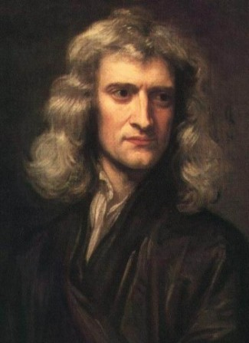
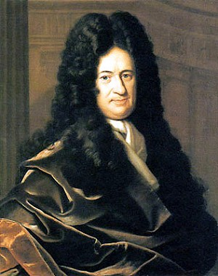
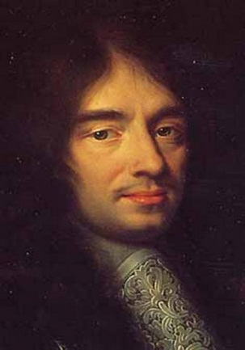
Історична довідка
Як відомо,Ньютон використовував у ролі інтеграла позначку квадрата(перед позначенням функції або навколо неї),але використовувати таке позначення було досить незручно.
Сучасну позначку визначеного інтеграла ввів Лейбніц у 1675 році.
Він утворив інтегральний символ ∫ з літери S – скорочення латинського слова summa.
Сучасне поняття визначеного інтеграла з вказаними межами інтегрування були вперше запропоновані Жаном Батистом Фурье в 1819-20 роках.

Slide 4
Формула Ньютона-Лейбніца
Якщо f(x) визначена і неперервна
на відрізку [a;b] ,
а F(x) її довільна первісна
на цьому відрізку(F`(x)=f(x)) то :
- формула Ньютона-Лейбніца
Приклад:

Slide 5
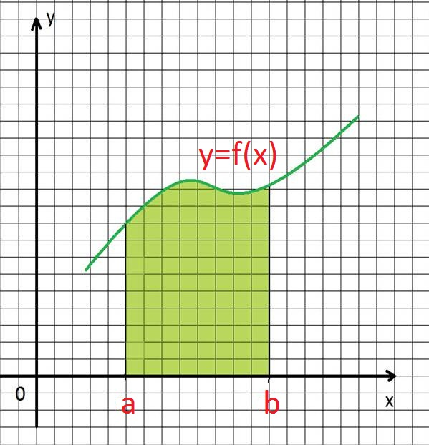
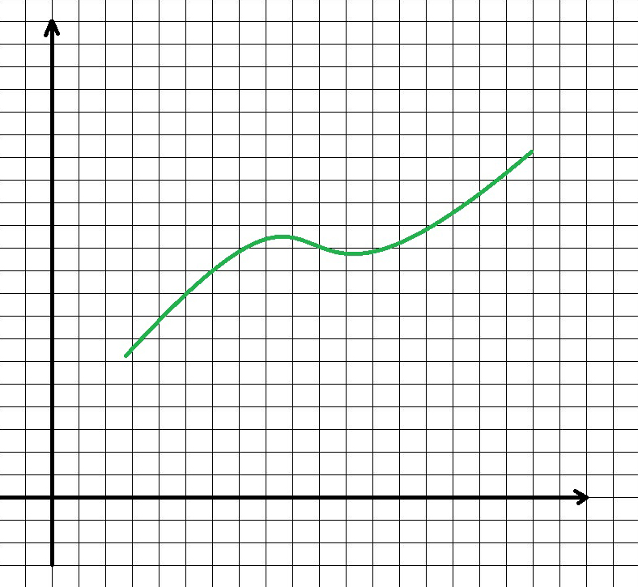
Геометричний зміст
Геометричним змістом визначеного
інтеграла є знаходження площі
криволінійної трапеції.
Нехай на відрізку [a;b] на осі ОХ
задано функцію f(x),
яка набуває на цьому відрізку
тільки невід’ємних значень.
Фігуру обмежену графіком функції f(x) відрізком [a;b] осі ОХ, прямими х=а і х=в, називають криволінійною трапеціею.

Slide 6
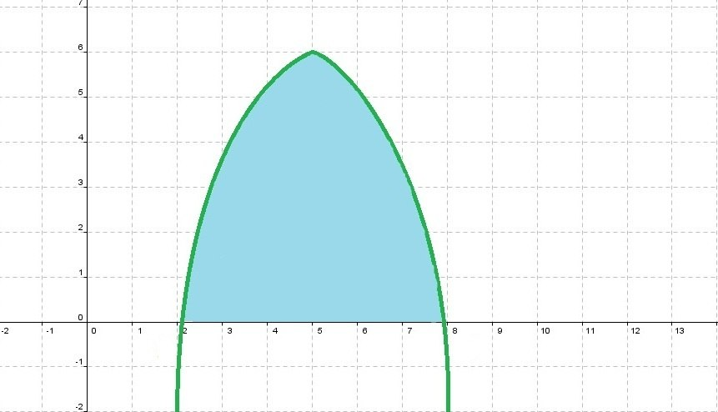
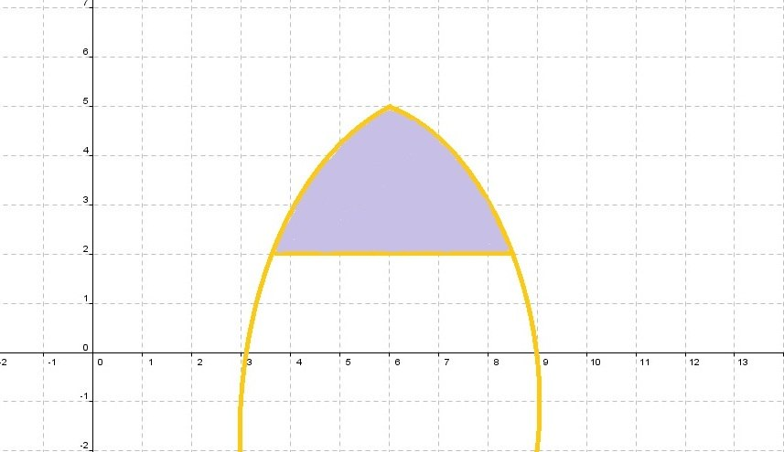
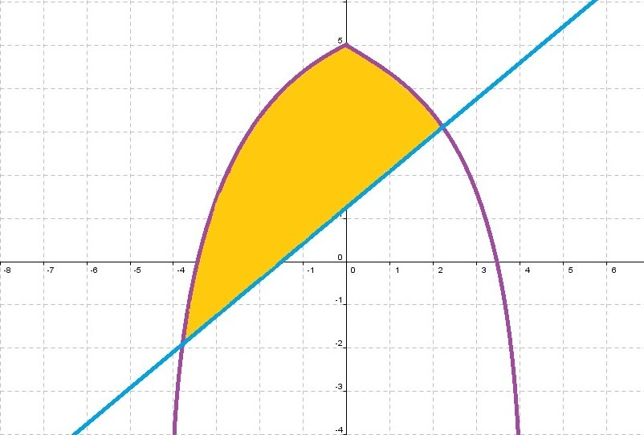
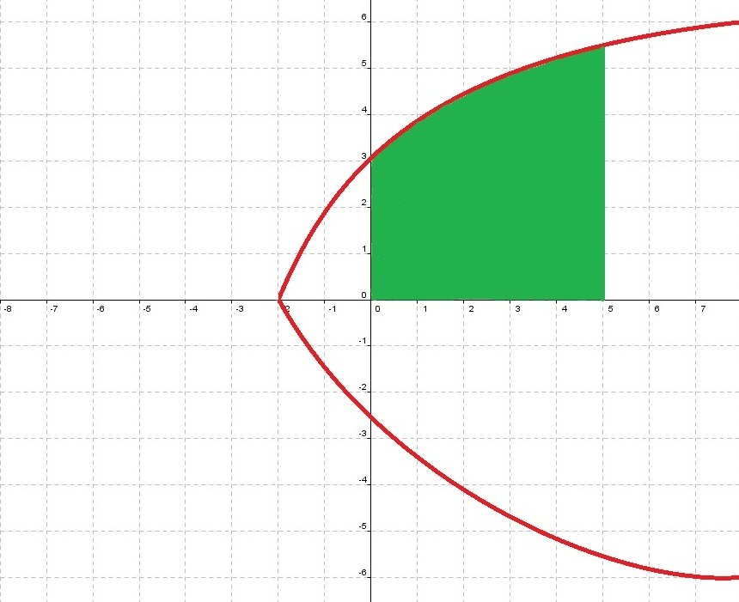
Які із замальованих фігур є криволінійними трапеціями,а які - ні?
1)
2)
3)
4)

Slide 7
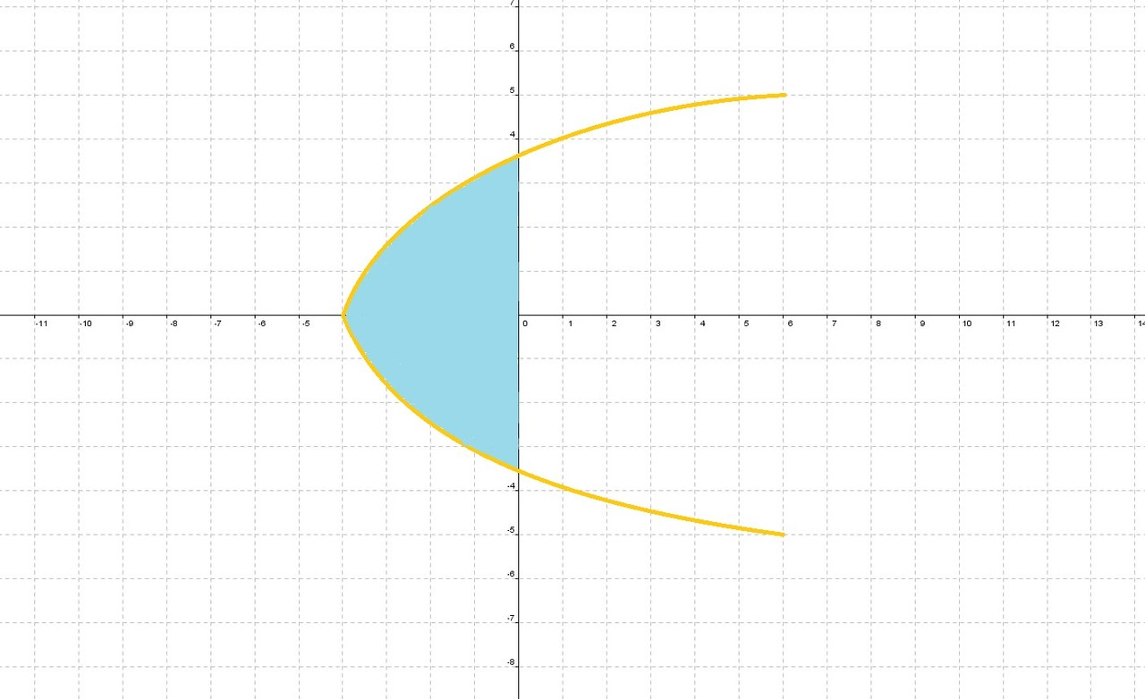
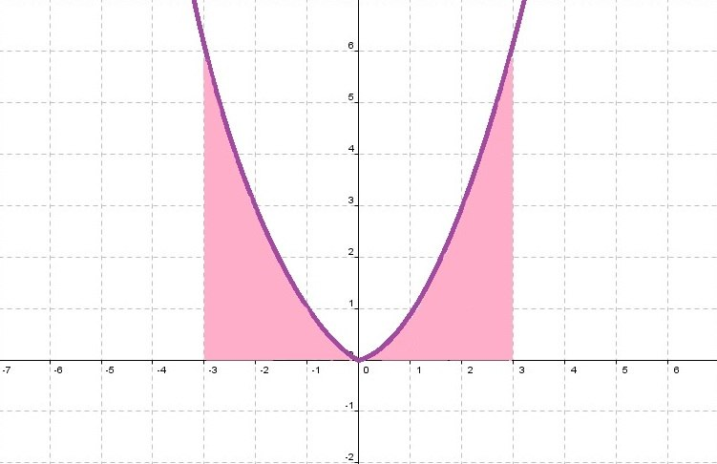
5)
6)

Slide 8
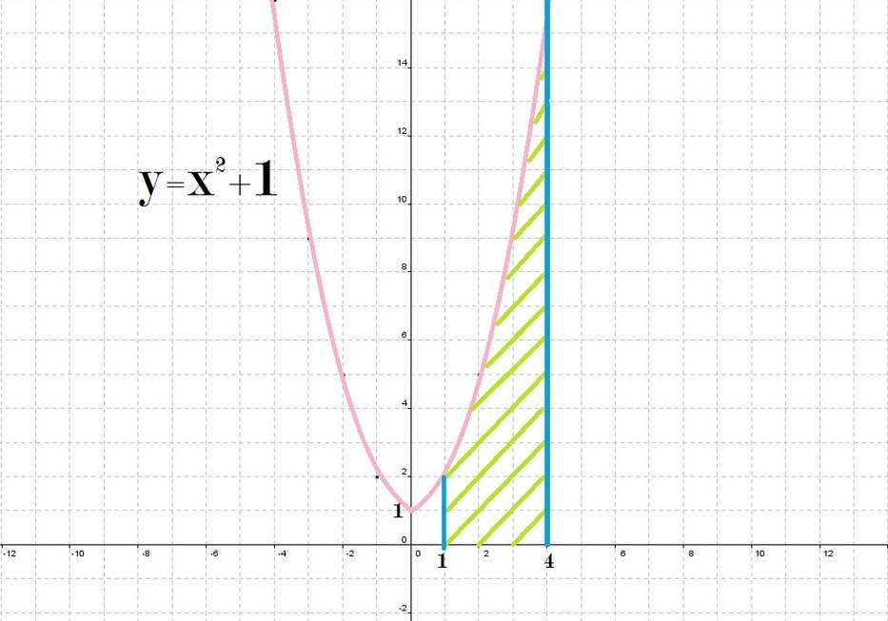
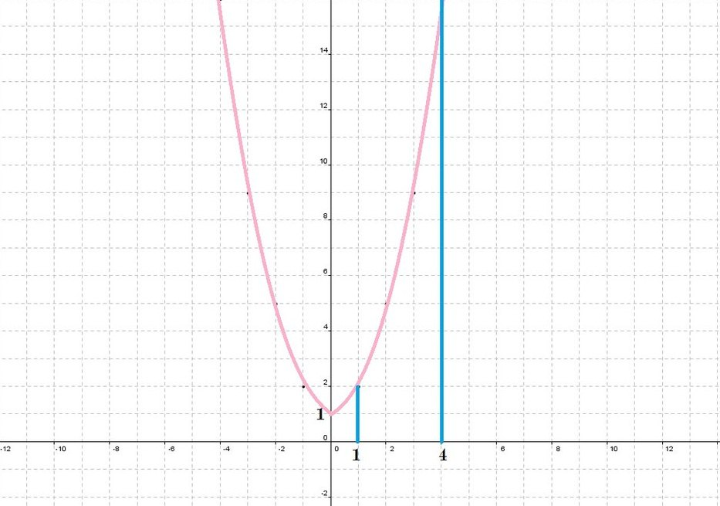
Алгоритм обчислення площі криволінійної трапеції
Приклад:
Обчисліть площу фігури , обмеженої лініями y=0,x=1,x=4
Зображаючи ці лінії, бачимо, що задана фігура – криволінійна трапеція.

Slide 9
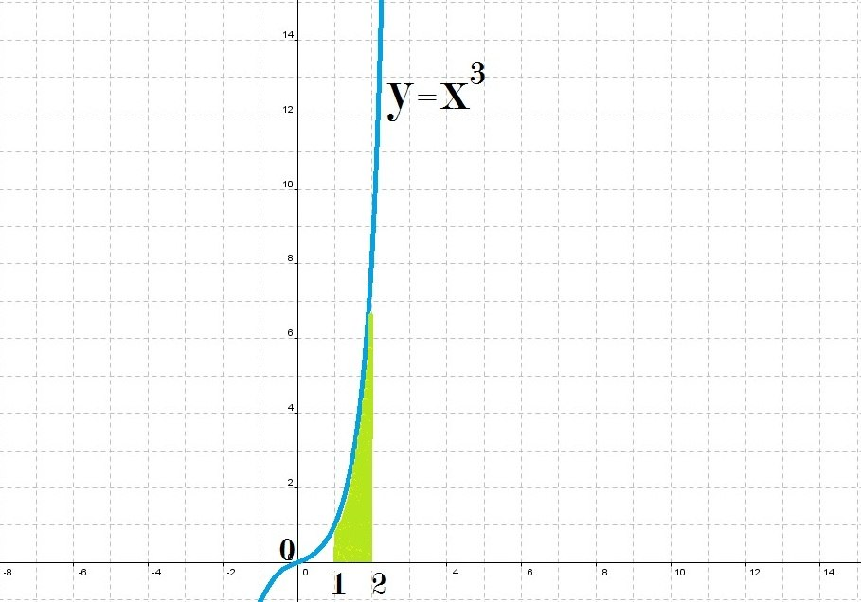
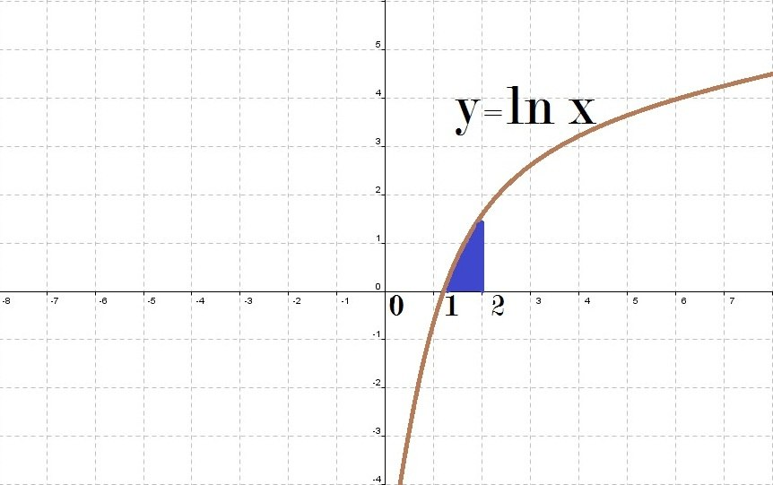
Запишіть за допомогою інтеграла площі фігур,зображених на рисунку:
а)
б)

Slide 10
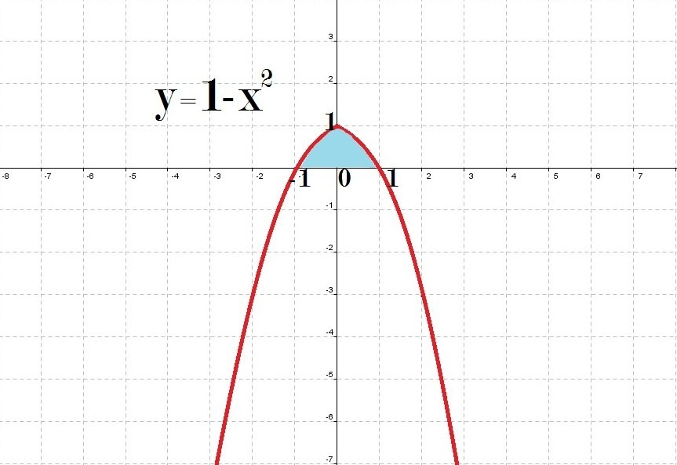
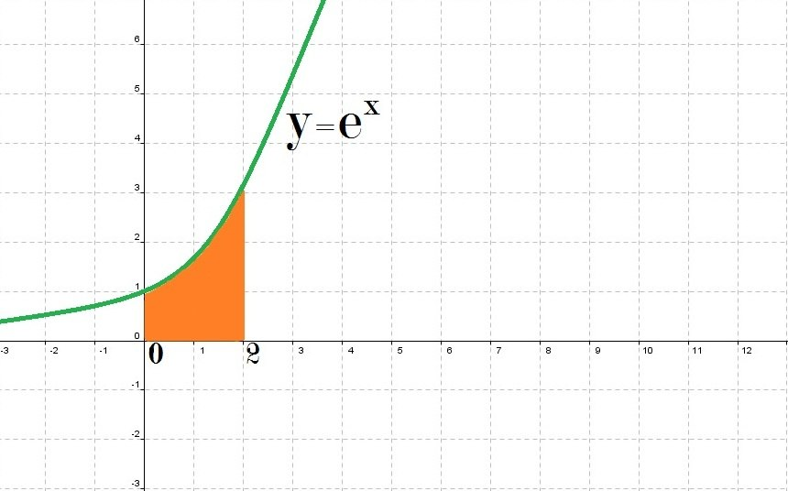
в)
г)

Slide 11
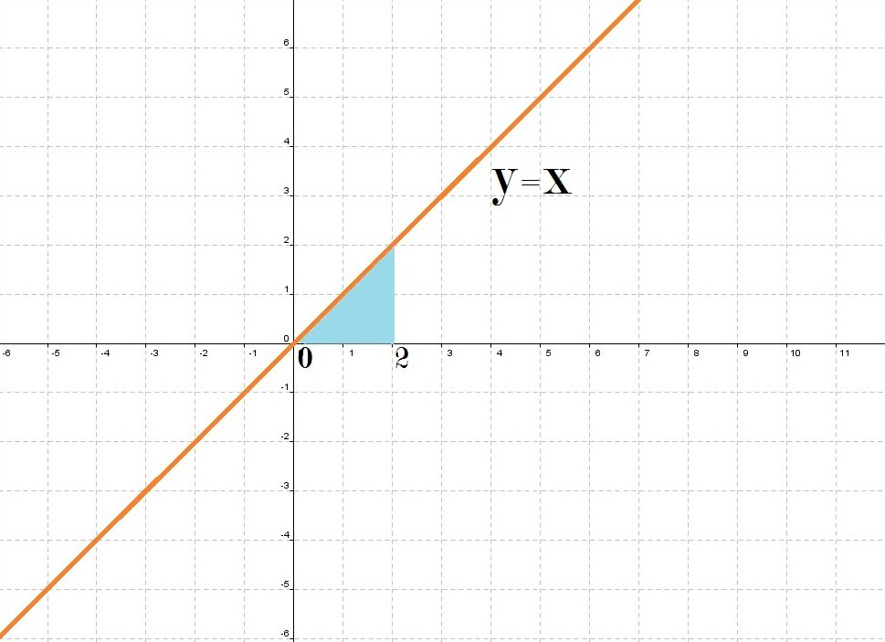
Побудуйте схематично фігури,площі яких виражаються такими інтегралами:
a)

Slide 12
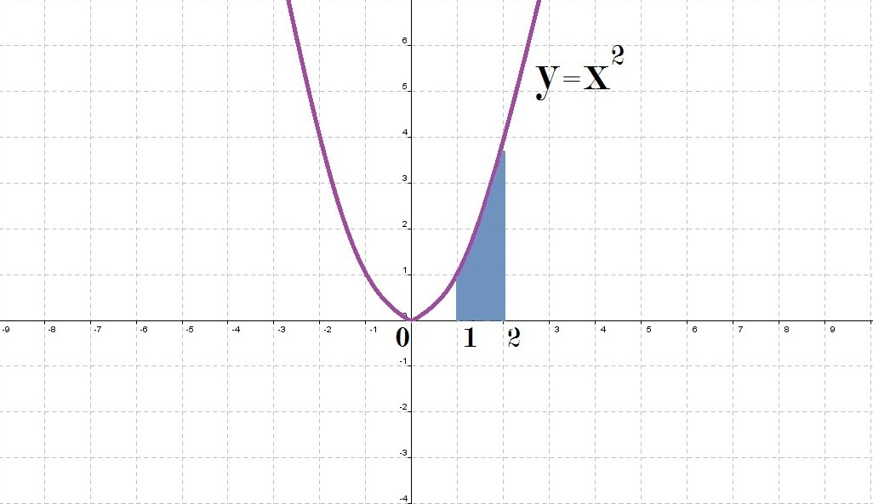
б)

Slide 13
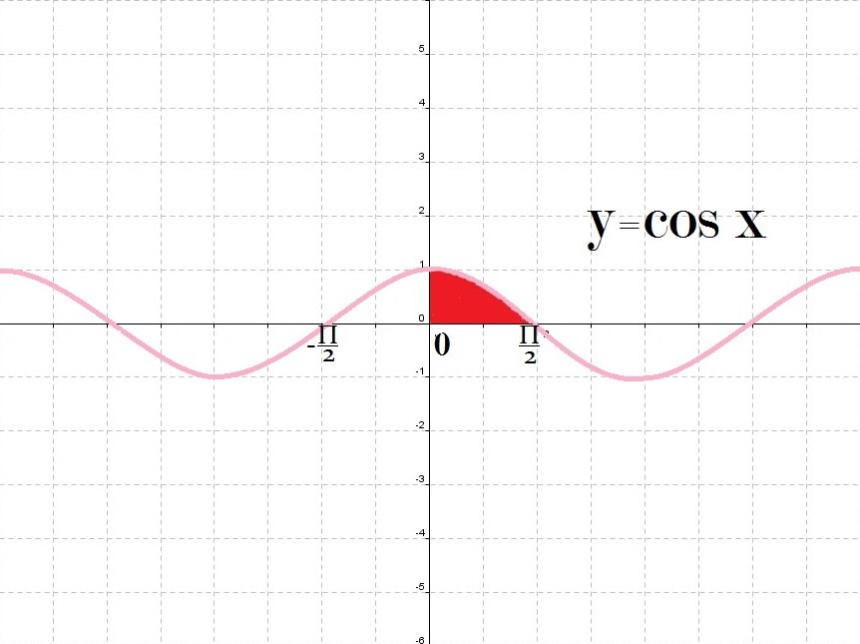
в)

Slide 14
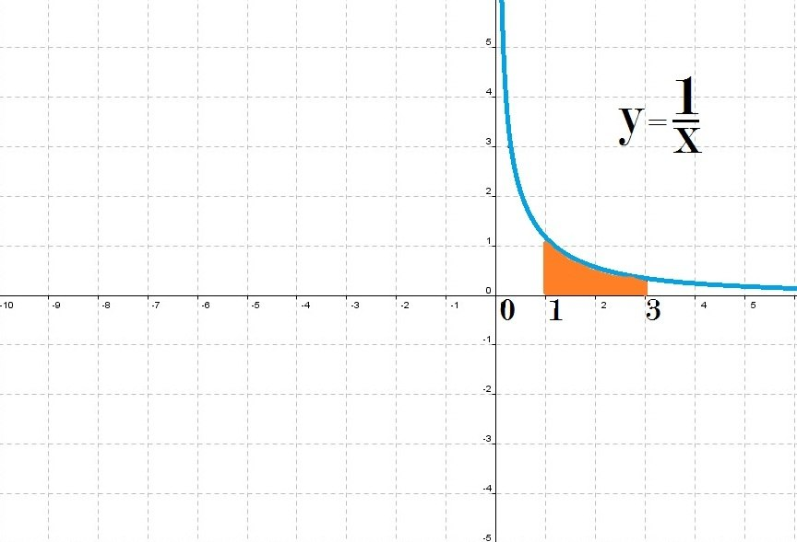
г)

Slide 15
Обчислення площ плоских фігур

Slide 16
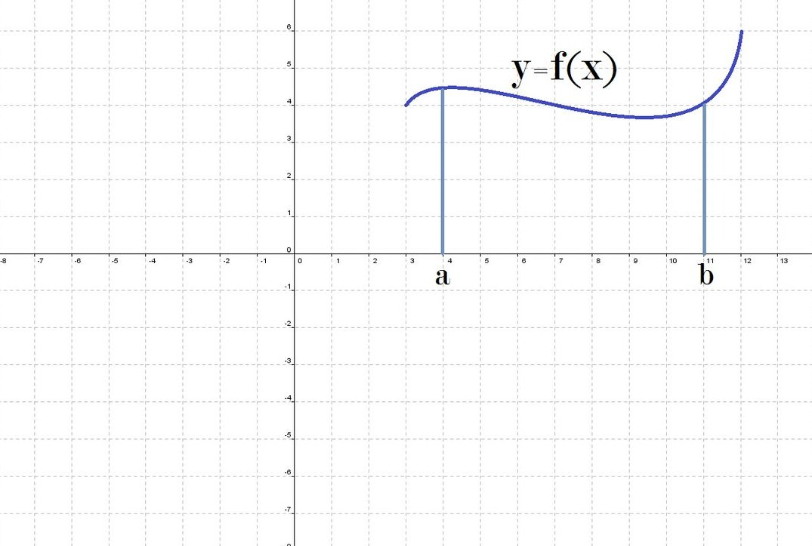
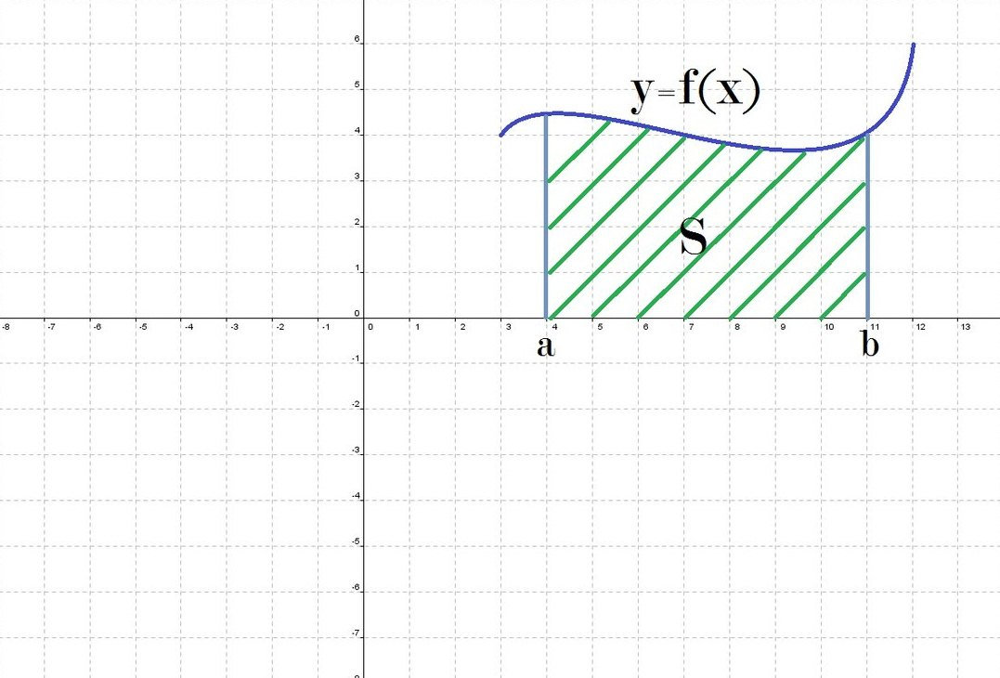
1)

Slide 17
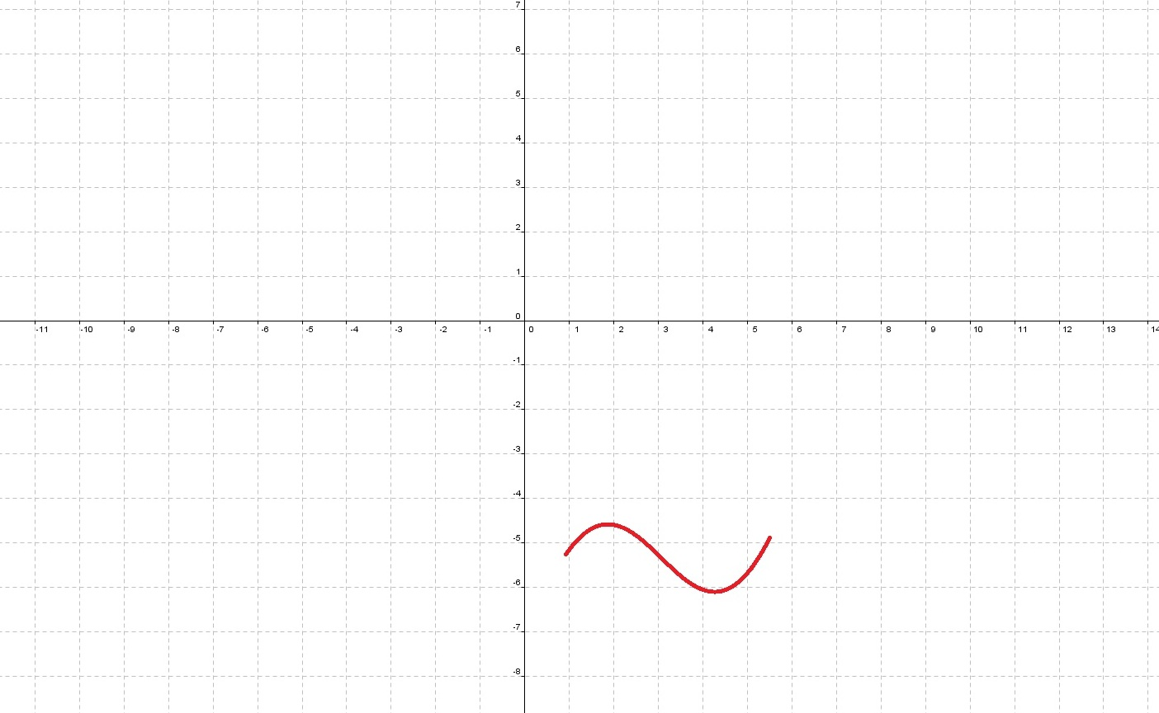
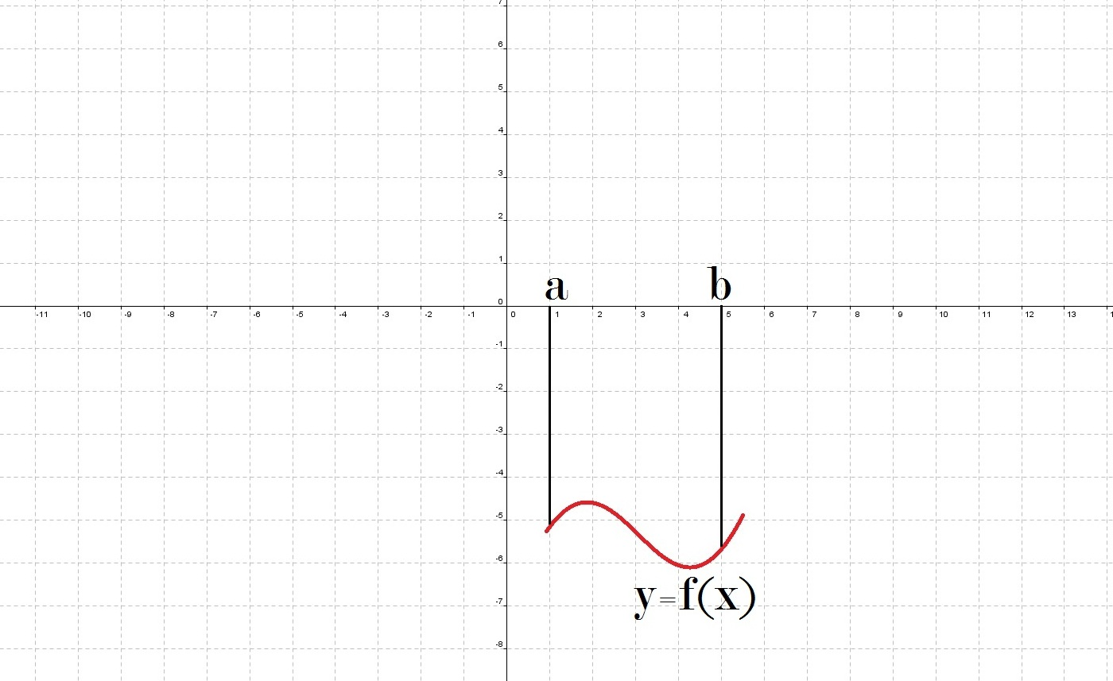
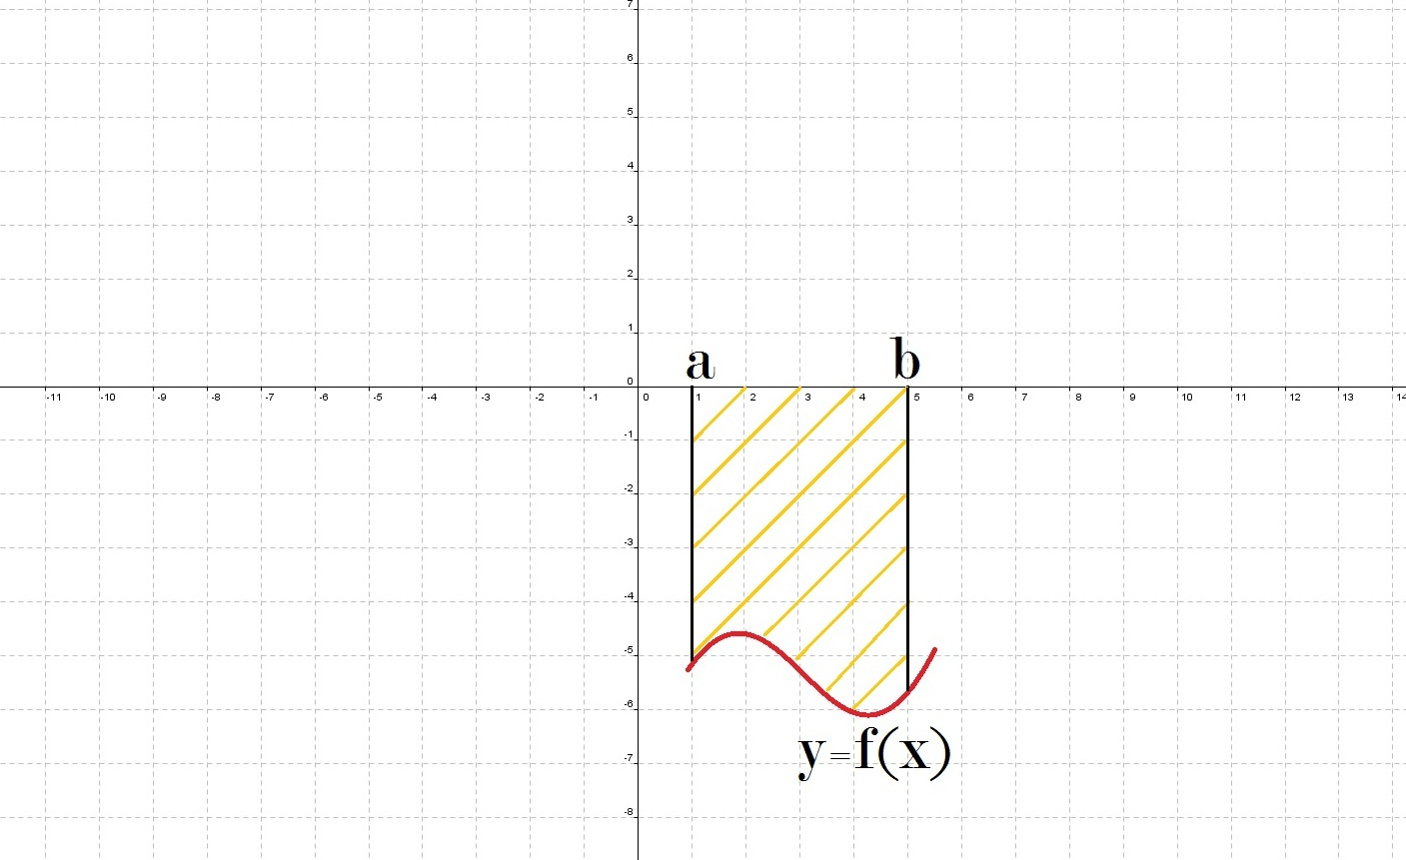

Slide 18
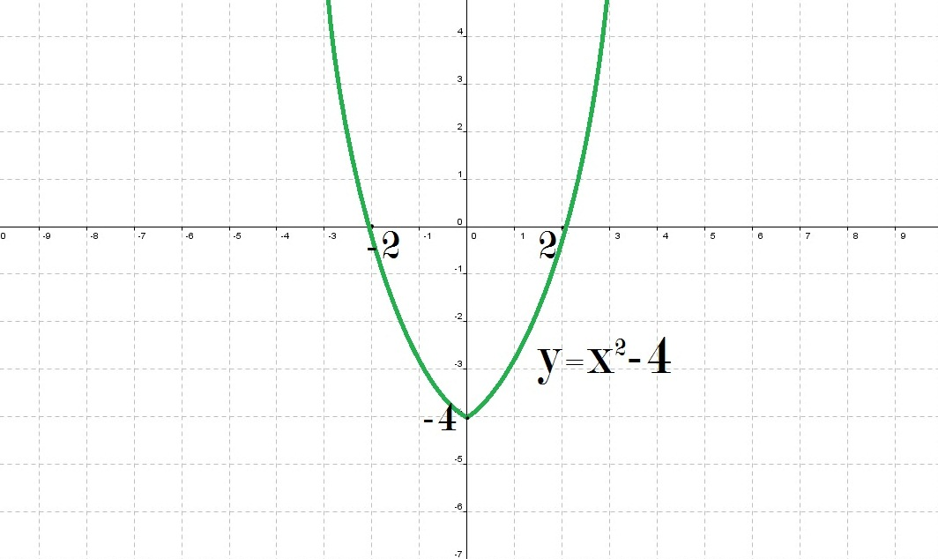
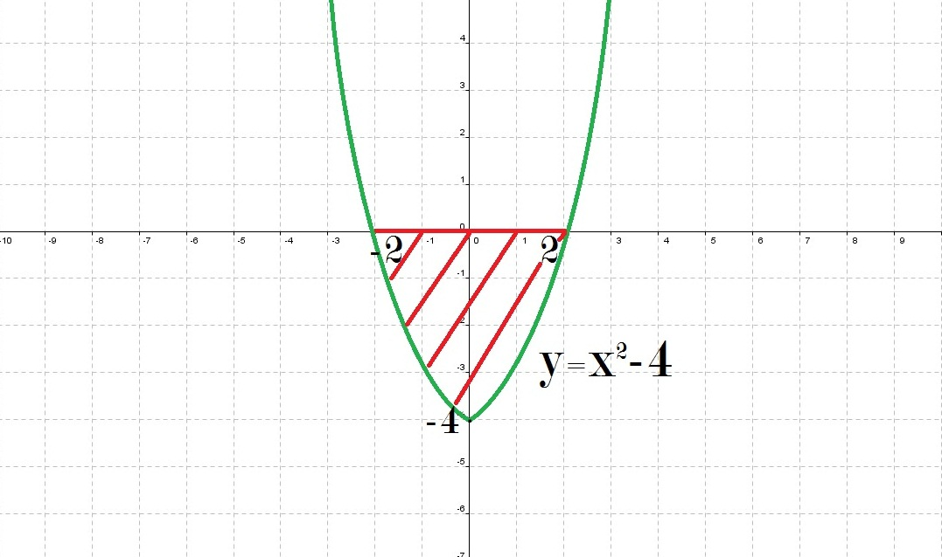
Приклад:

Slide 19
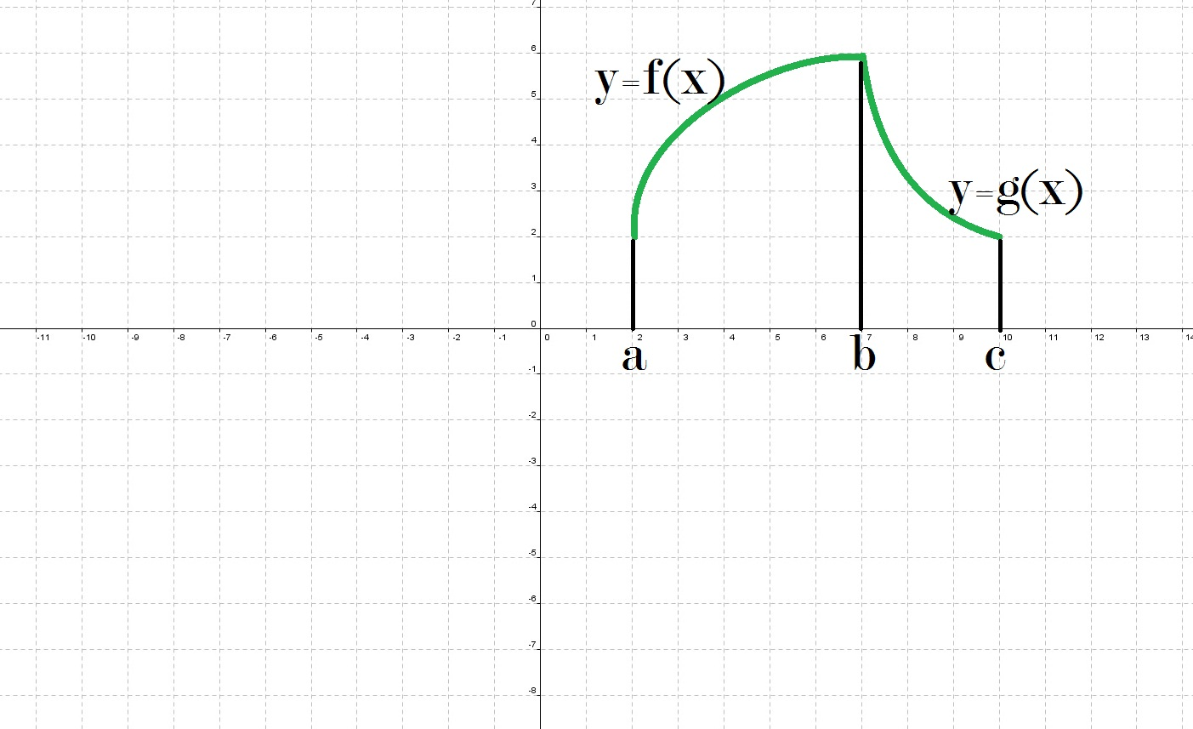
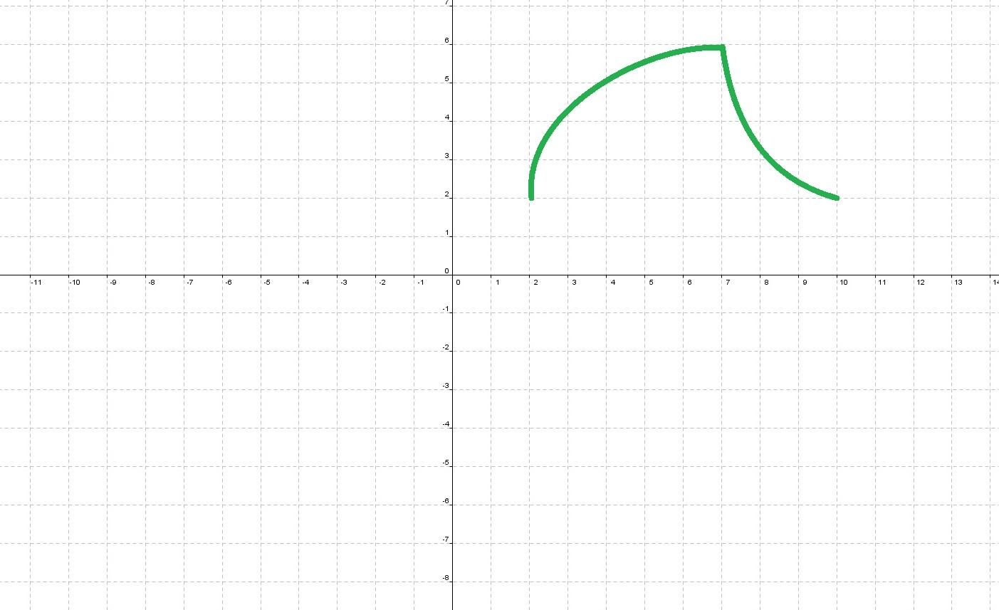
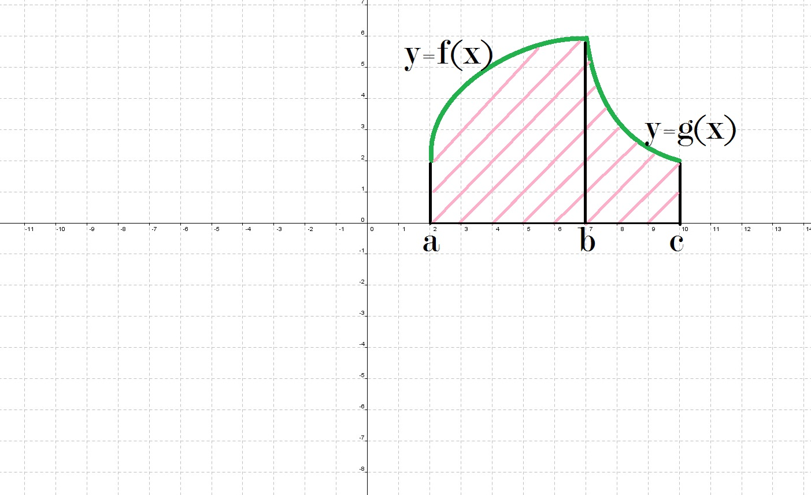

Slide 20
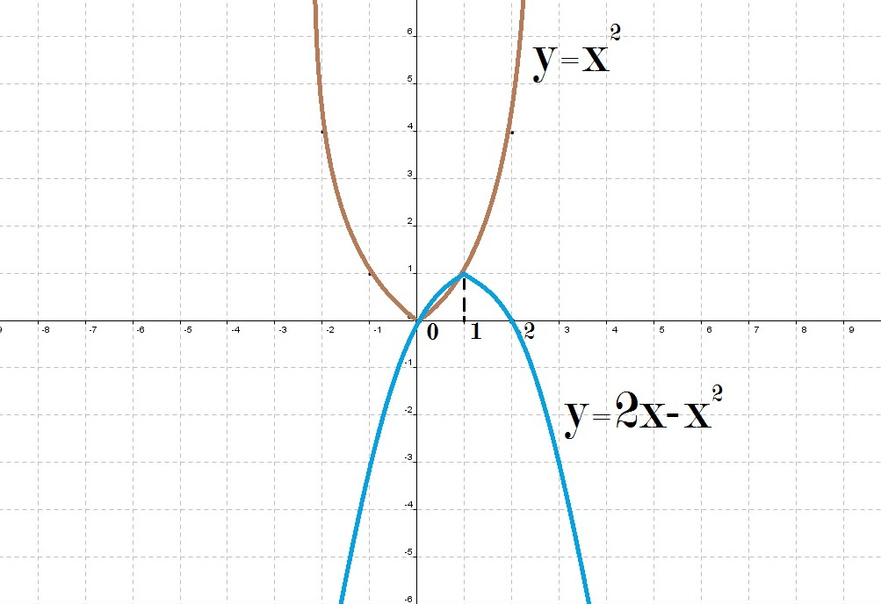
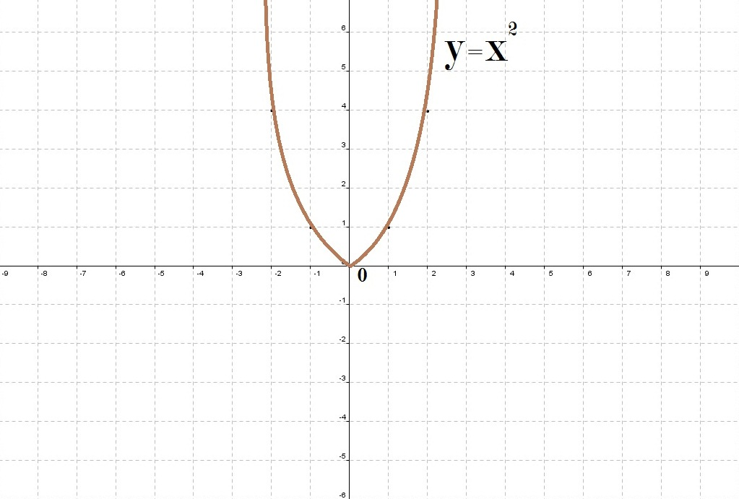
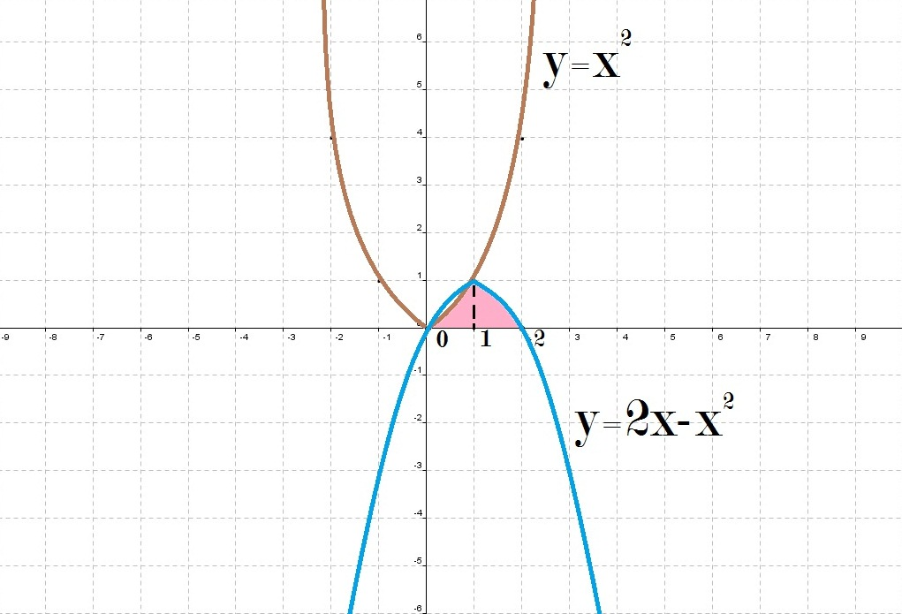
Приклад: знайти площу фігури,обмеженої лініями
Розв`язання:

Slide 21
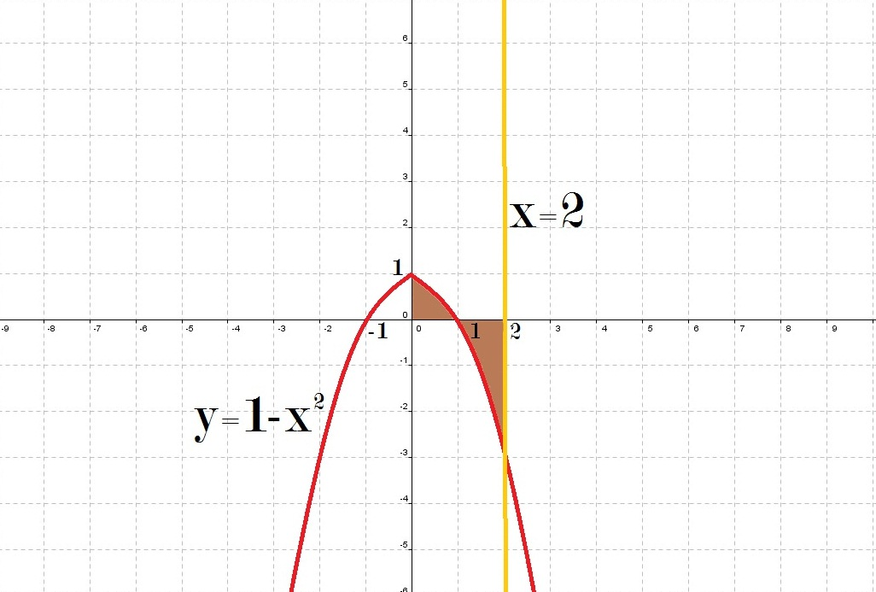
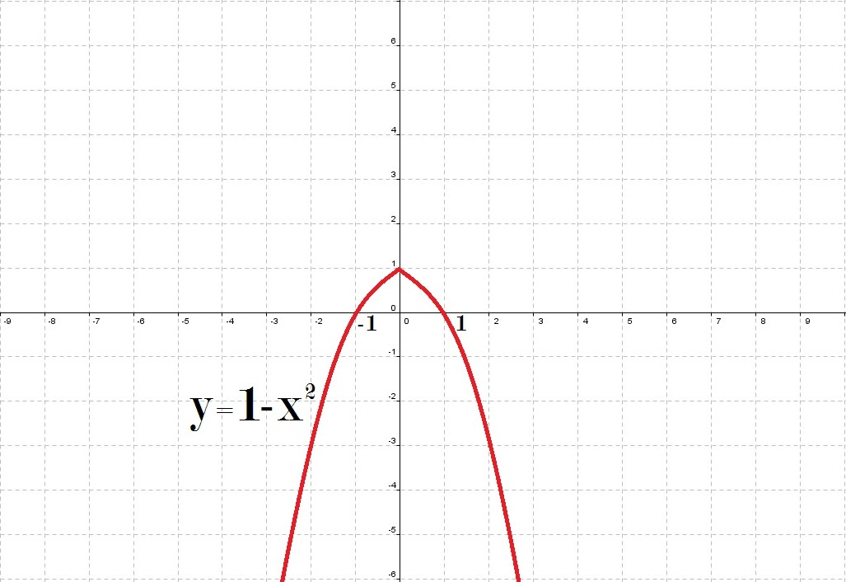
Приклад: знайти площу фігури,обмеженої лініями
Розв`язання:

Slide 22
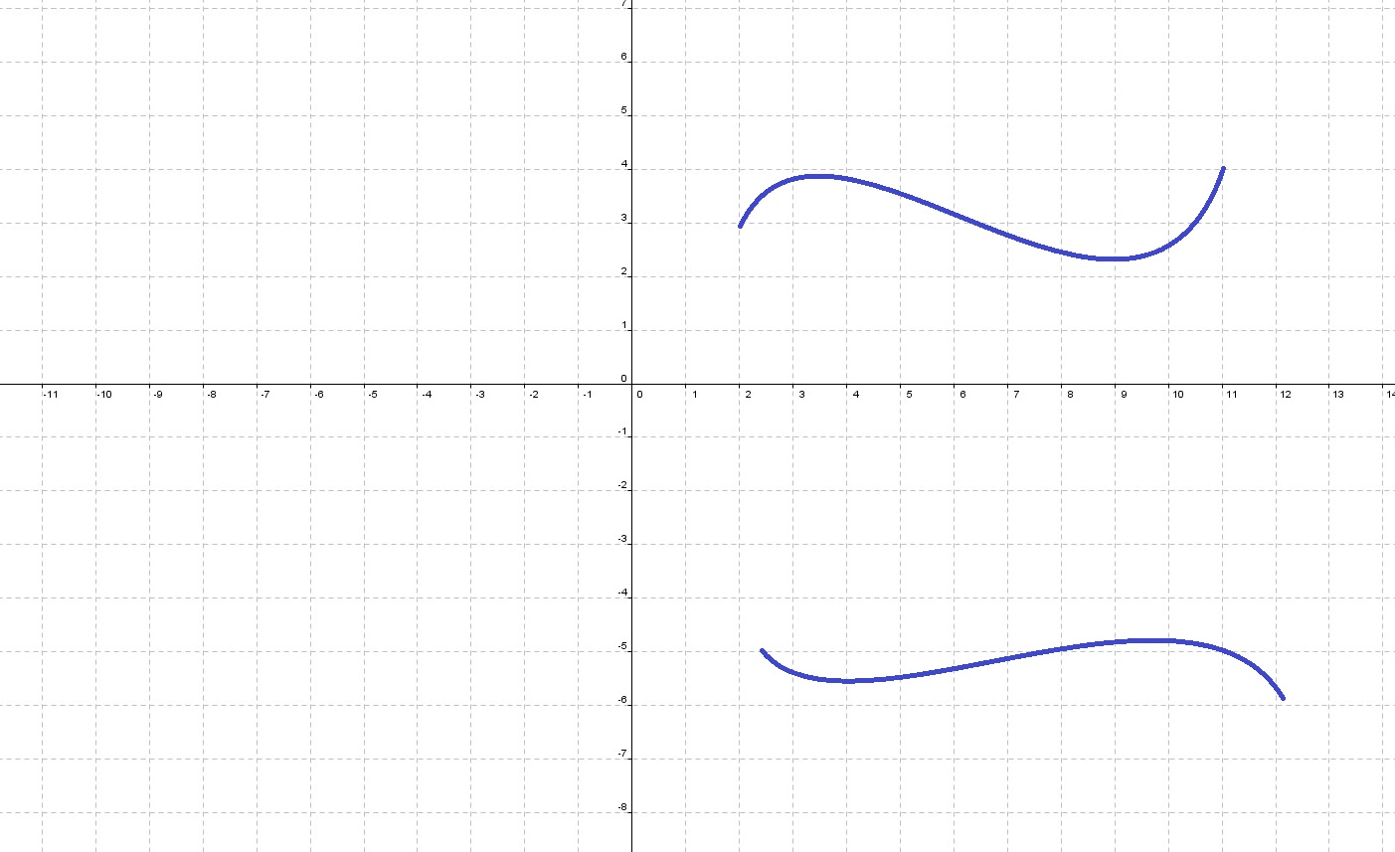
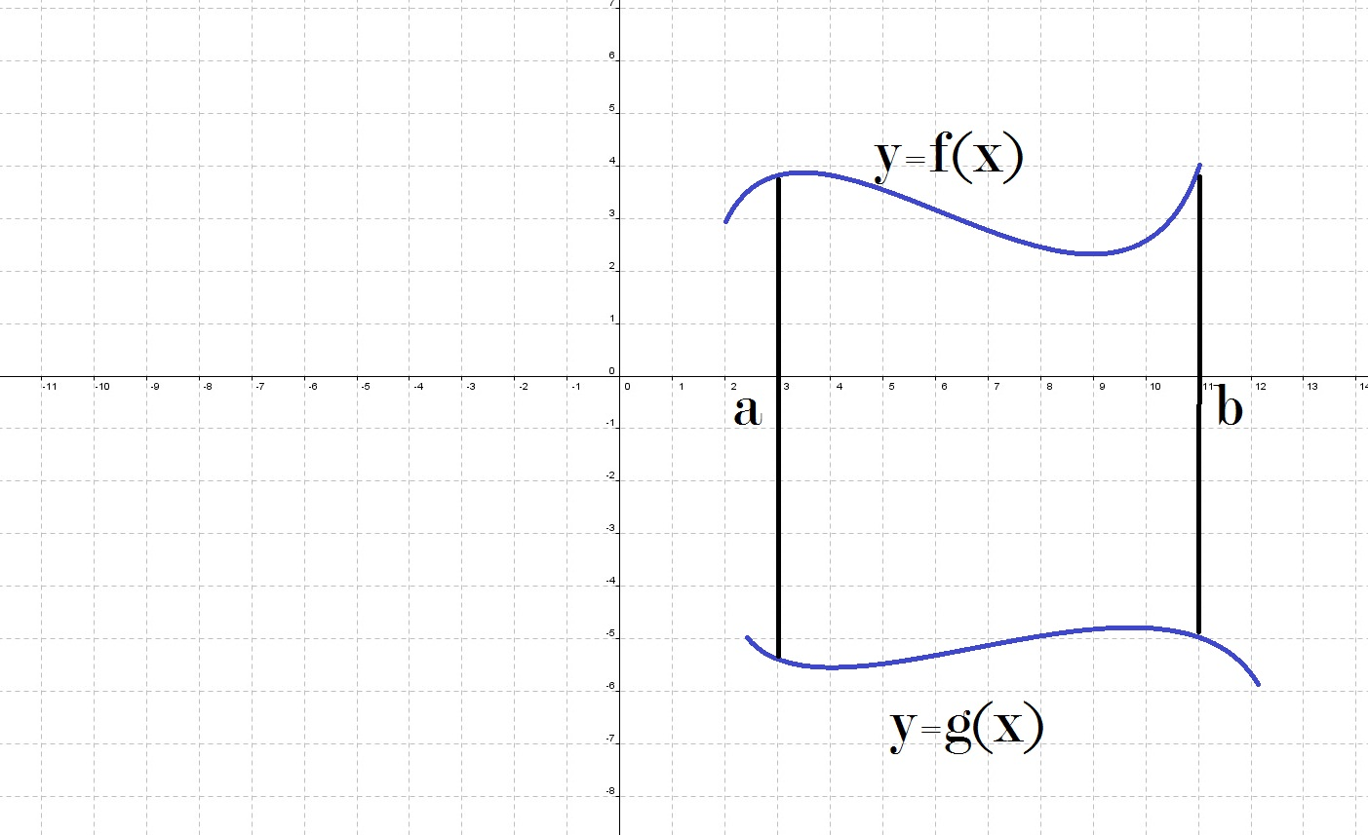
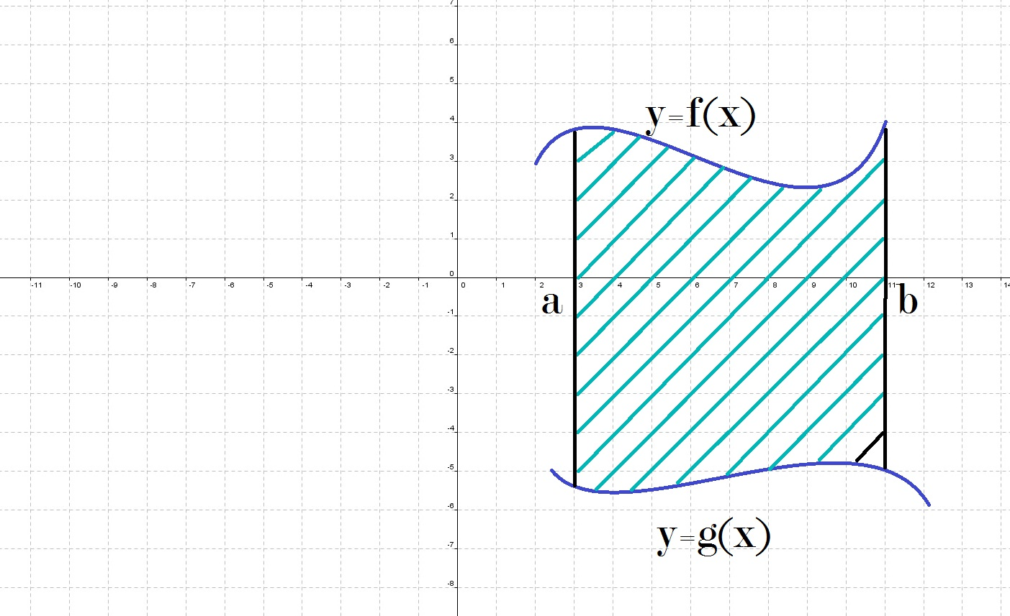
f(x)≥g(x)

Slide 23
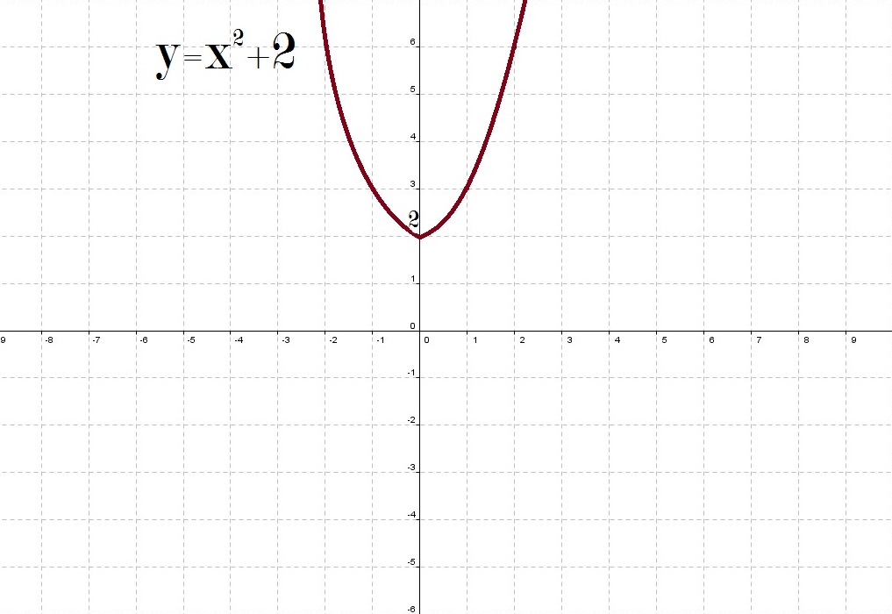
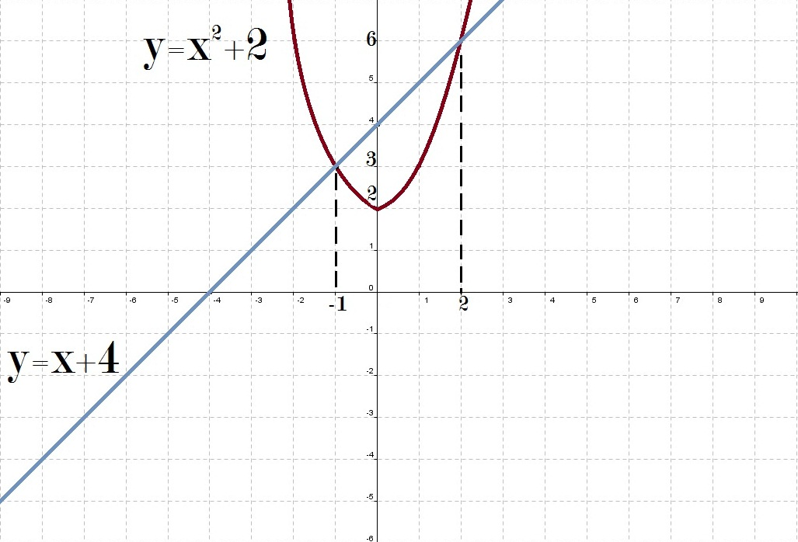
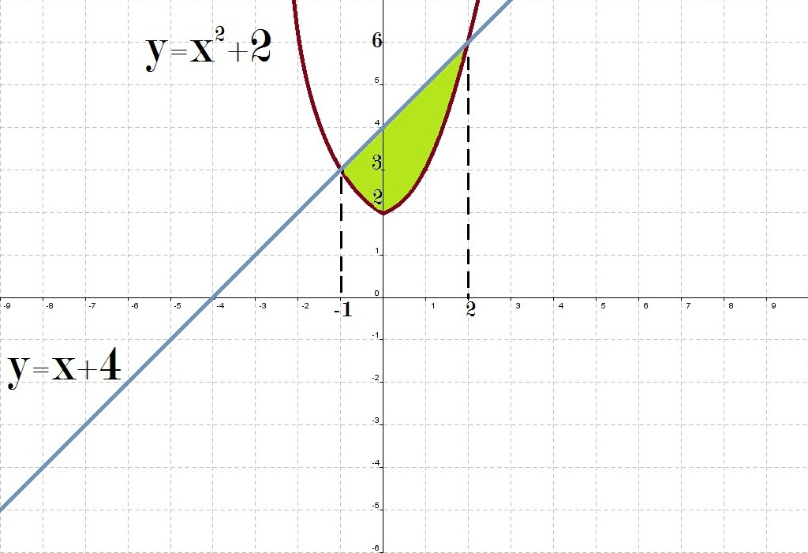
Приклад:
Знайдемо площу фігури, обмеженої лініями:
Розв`язання:

Slide 24
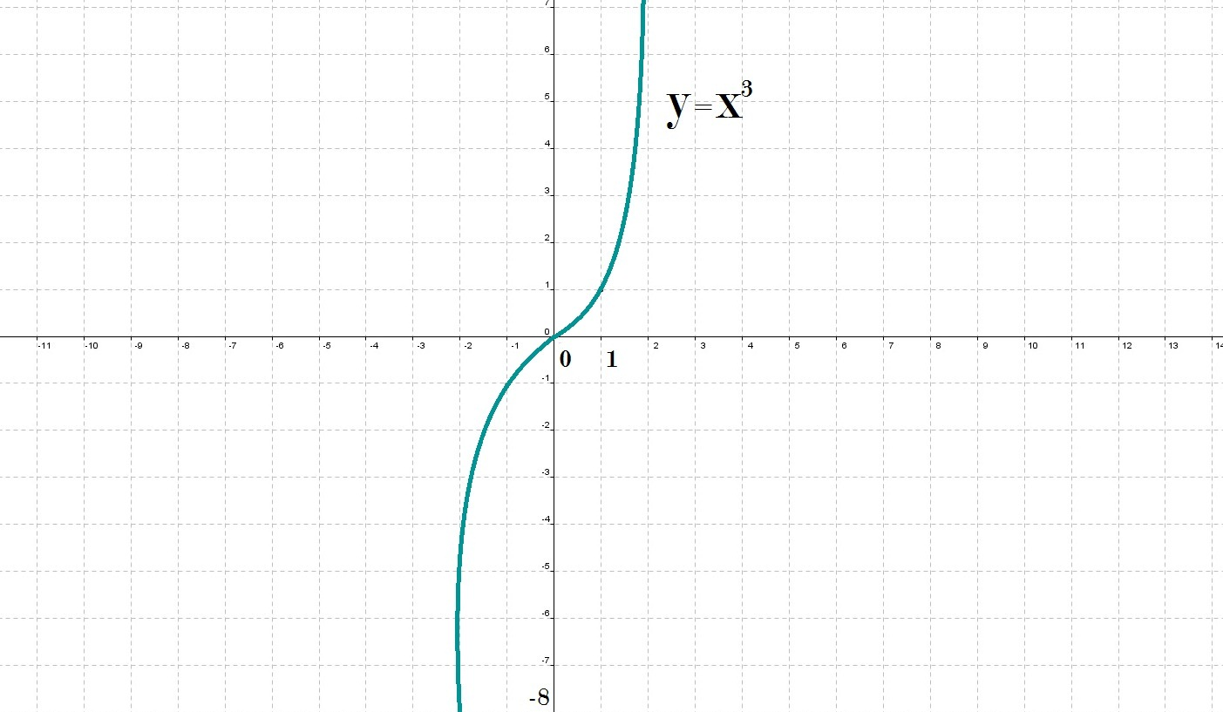
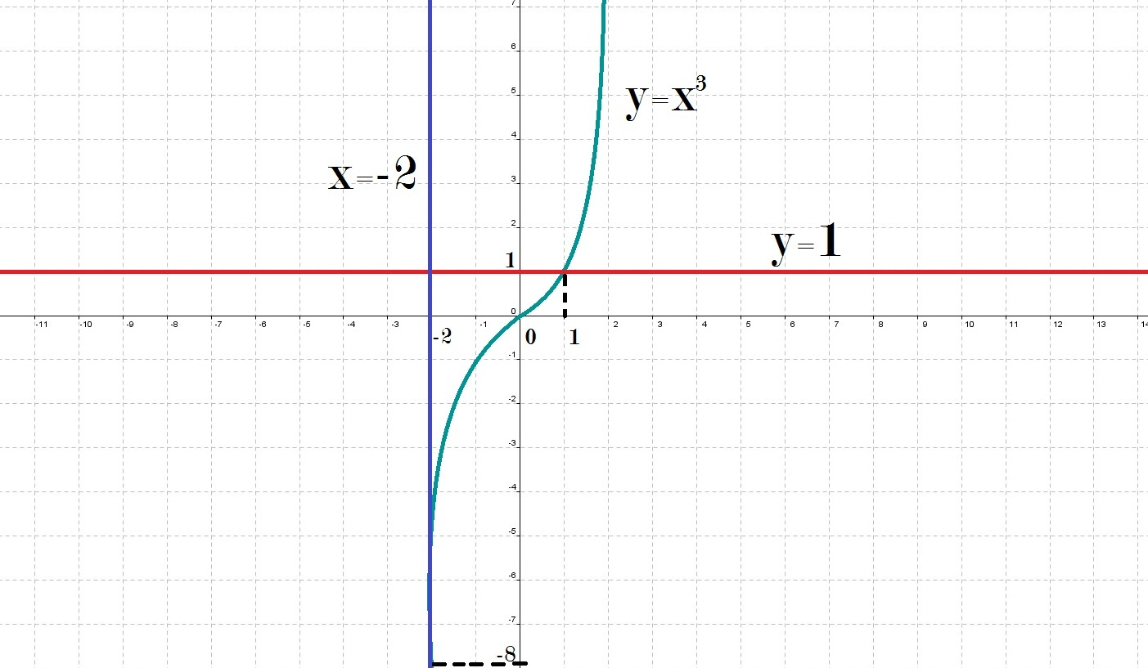
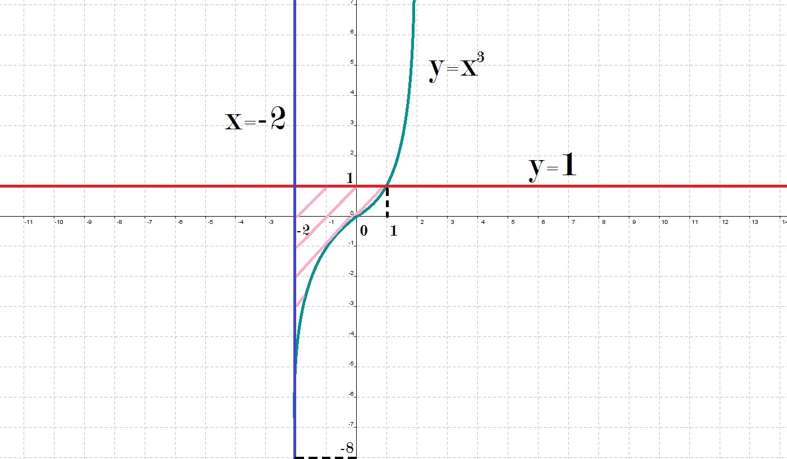
Приклад: знайти площу фігури,обмеженої лініями

Slide 25
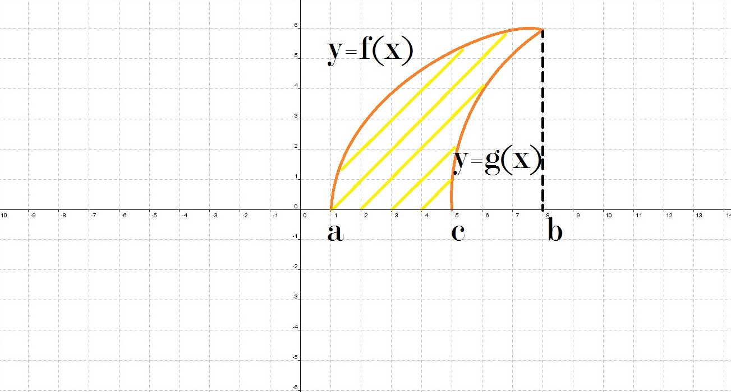
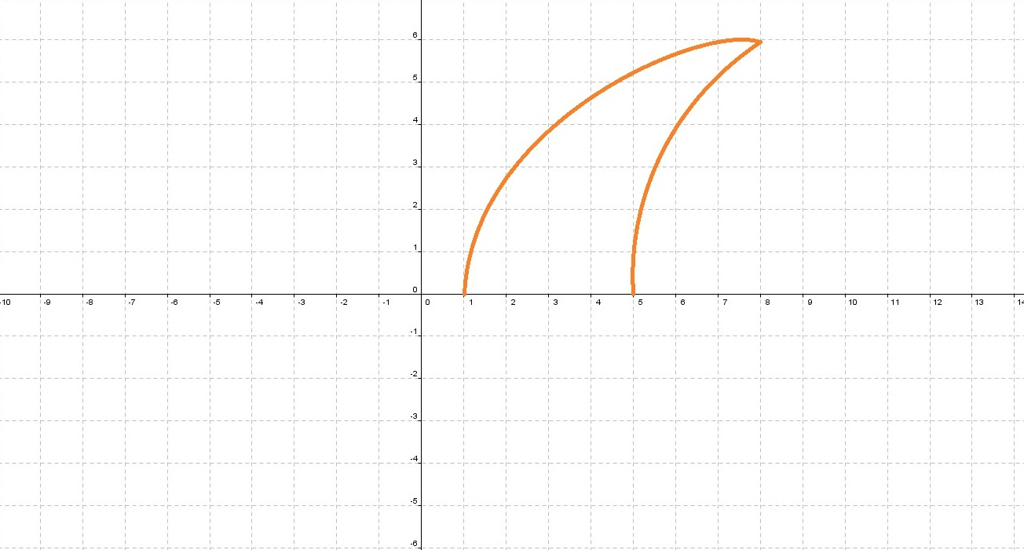
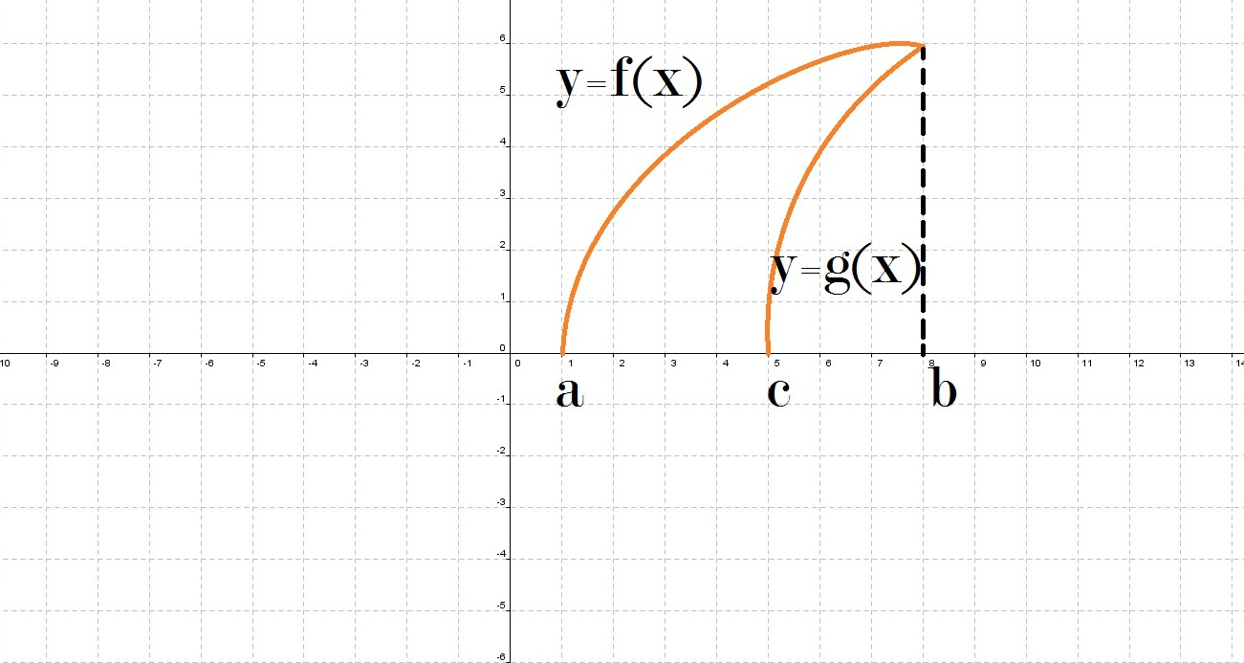

Slide 26
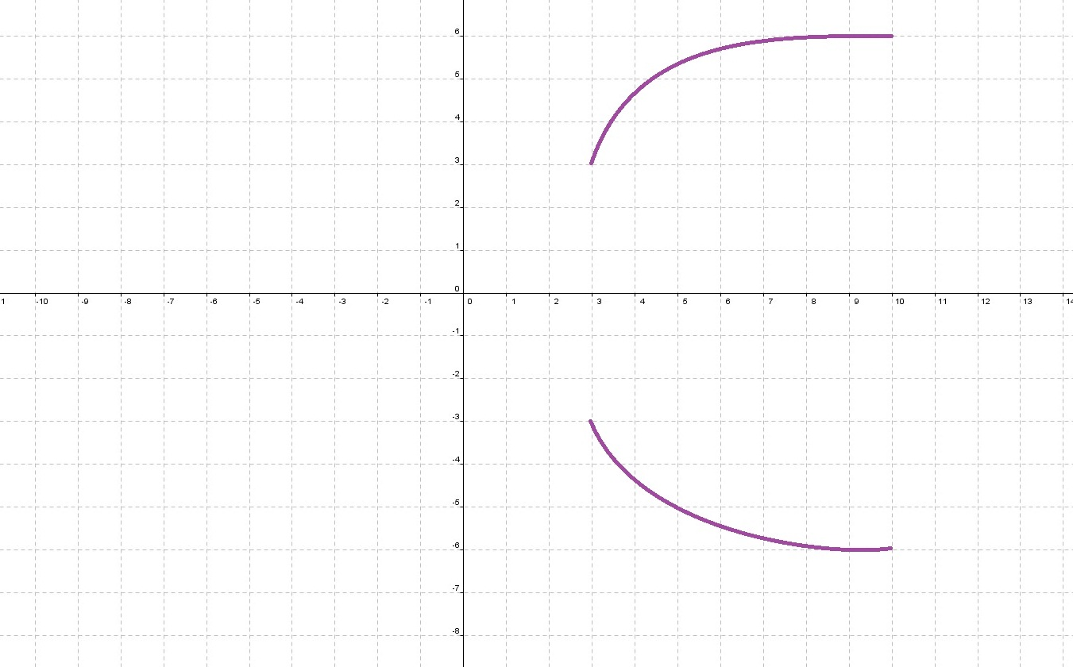
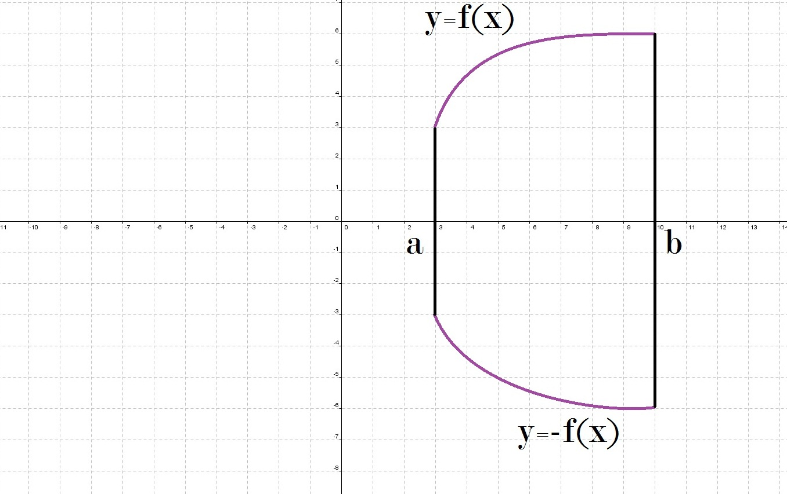

Slide 27
Виконання усних вправ
Укажіть формулу, за допомогою якої можна обчислити площу фігури, зображеної на малюнку:
1)
2)

Slide 28
3)
4)

